Slide 1
Zene lejátszása Floppy meghajtókon és Piezo csipogókon
Mérnökinformatikus MSc
Szenzorok rendszertechnikája (BMEVIETMA17) Otthoni projekt

Slide 2
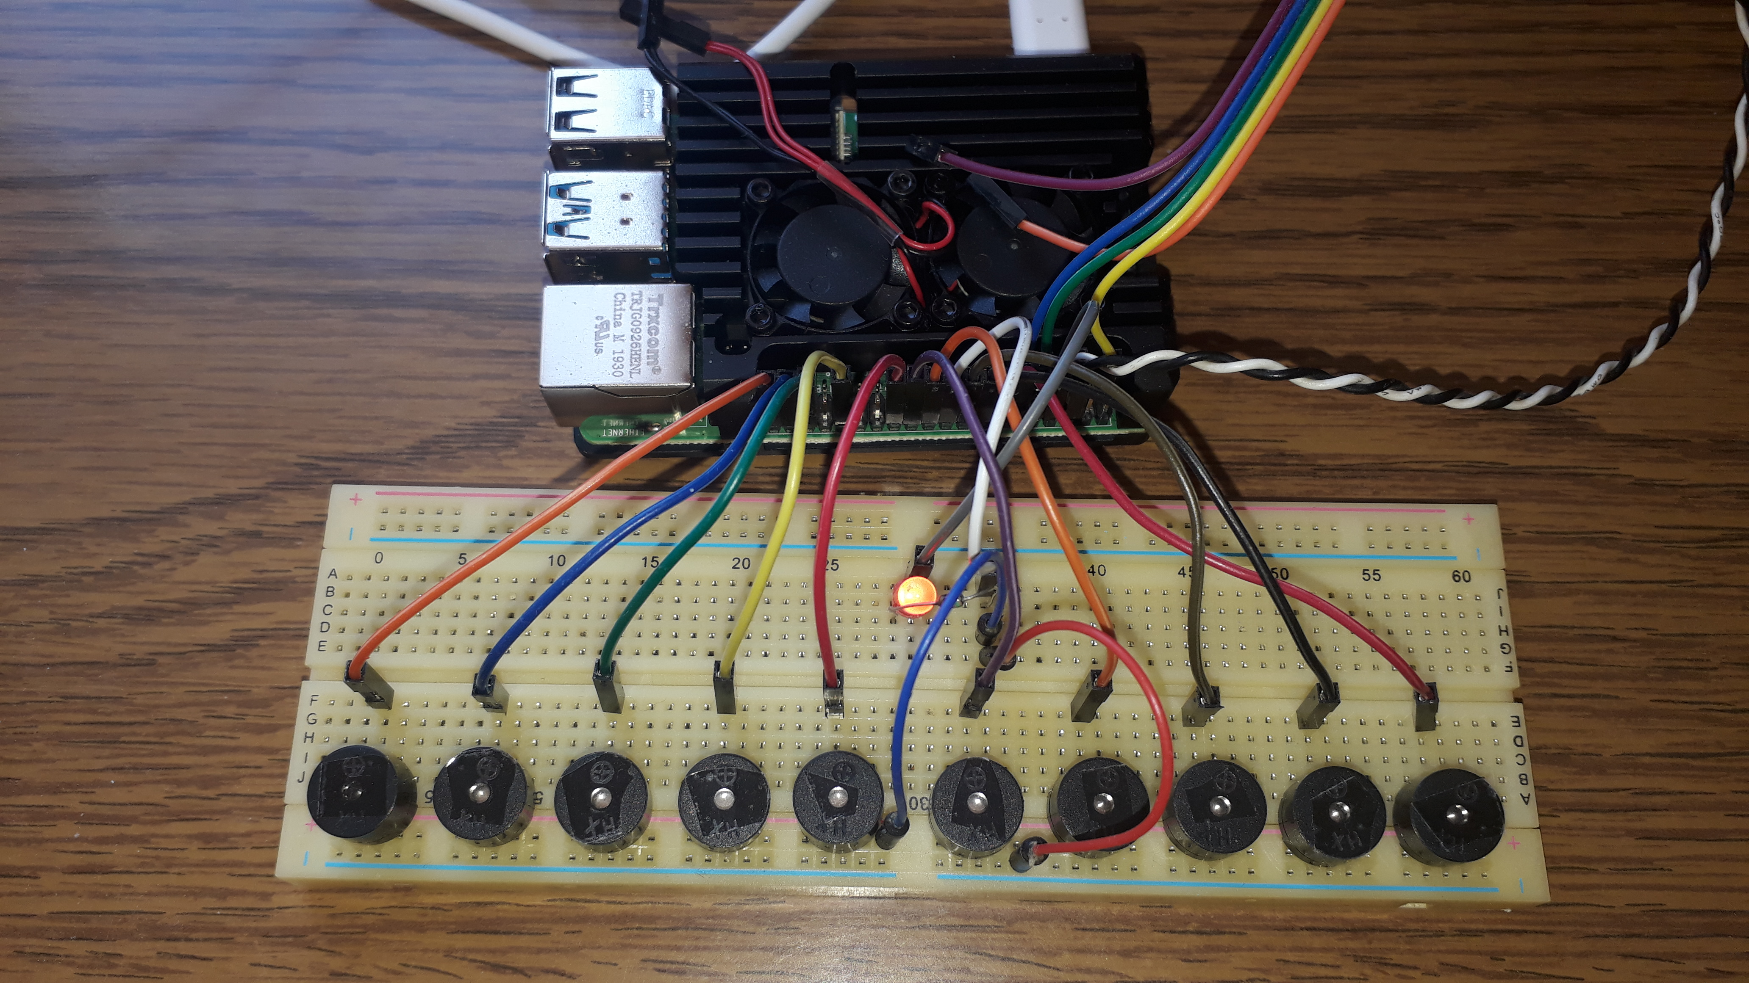
Előzmény
Raspberry Pi 4B
Többszólamú Piezo csipogós projekt
Ötlet: kibővíteni többhangszeressé:
+3 Floppy meghajtó

Slide 3
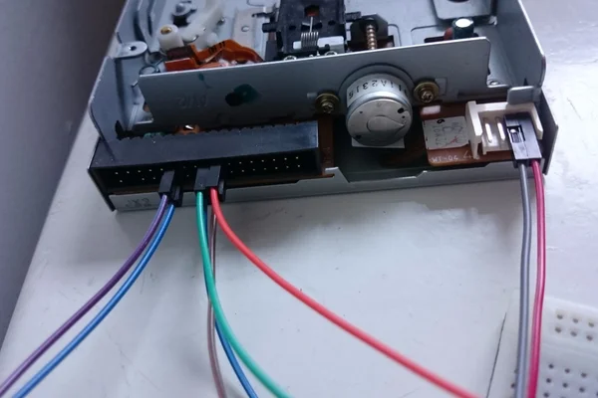
Hardver bekötése
Forrás: https://www.instructables.com/Floppy-Drive-music-w-Raspberry-Pi/
2 pin rövidre zárása
2 pin földelése
DIR és MOTOR pinek rákötése a
RPI kimenetére
áram ATX táppal

Slide 4
Szoftver
Ezután a Floppy meghajtók léptetőmotorja a piezo csipogóhoz nagyon hasonlóan vezérelhető
Piezo csipogó: 1111000011110000…
Wiringpi könyvtár SoftToneCreate+SoftToneWrite függvénye megoldja külön szállal, hívható pythonból is: egyszerre sok hang szólhat
Szebb hangzásért, és egyszerűségért a DIR is folyamatosan változik:
DIR: 1111000011110000…
MOTOR: 1100110011001100…
2 SoftTone meghajtónként

Slide 5
Szoftver #2
MIDI fájlformátum: nem hullámos, hanem hang kezdet és -vég
szólamok szétválasztása: track vs channel
(bal kéz-jobb kéz? más hangszer? nem egyértelmű)
nehézségek a hangmagasságnál: csipogó ne legyen túl mély, floppy meghajtó ne legyen túl magas
py_midicsv könyvtár (vs Mido)
piezo csipogós kód: https://github.com/4321ba/midi_player/tree/master

Slide 6
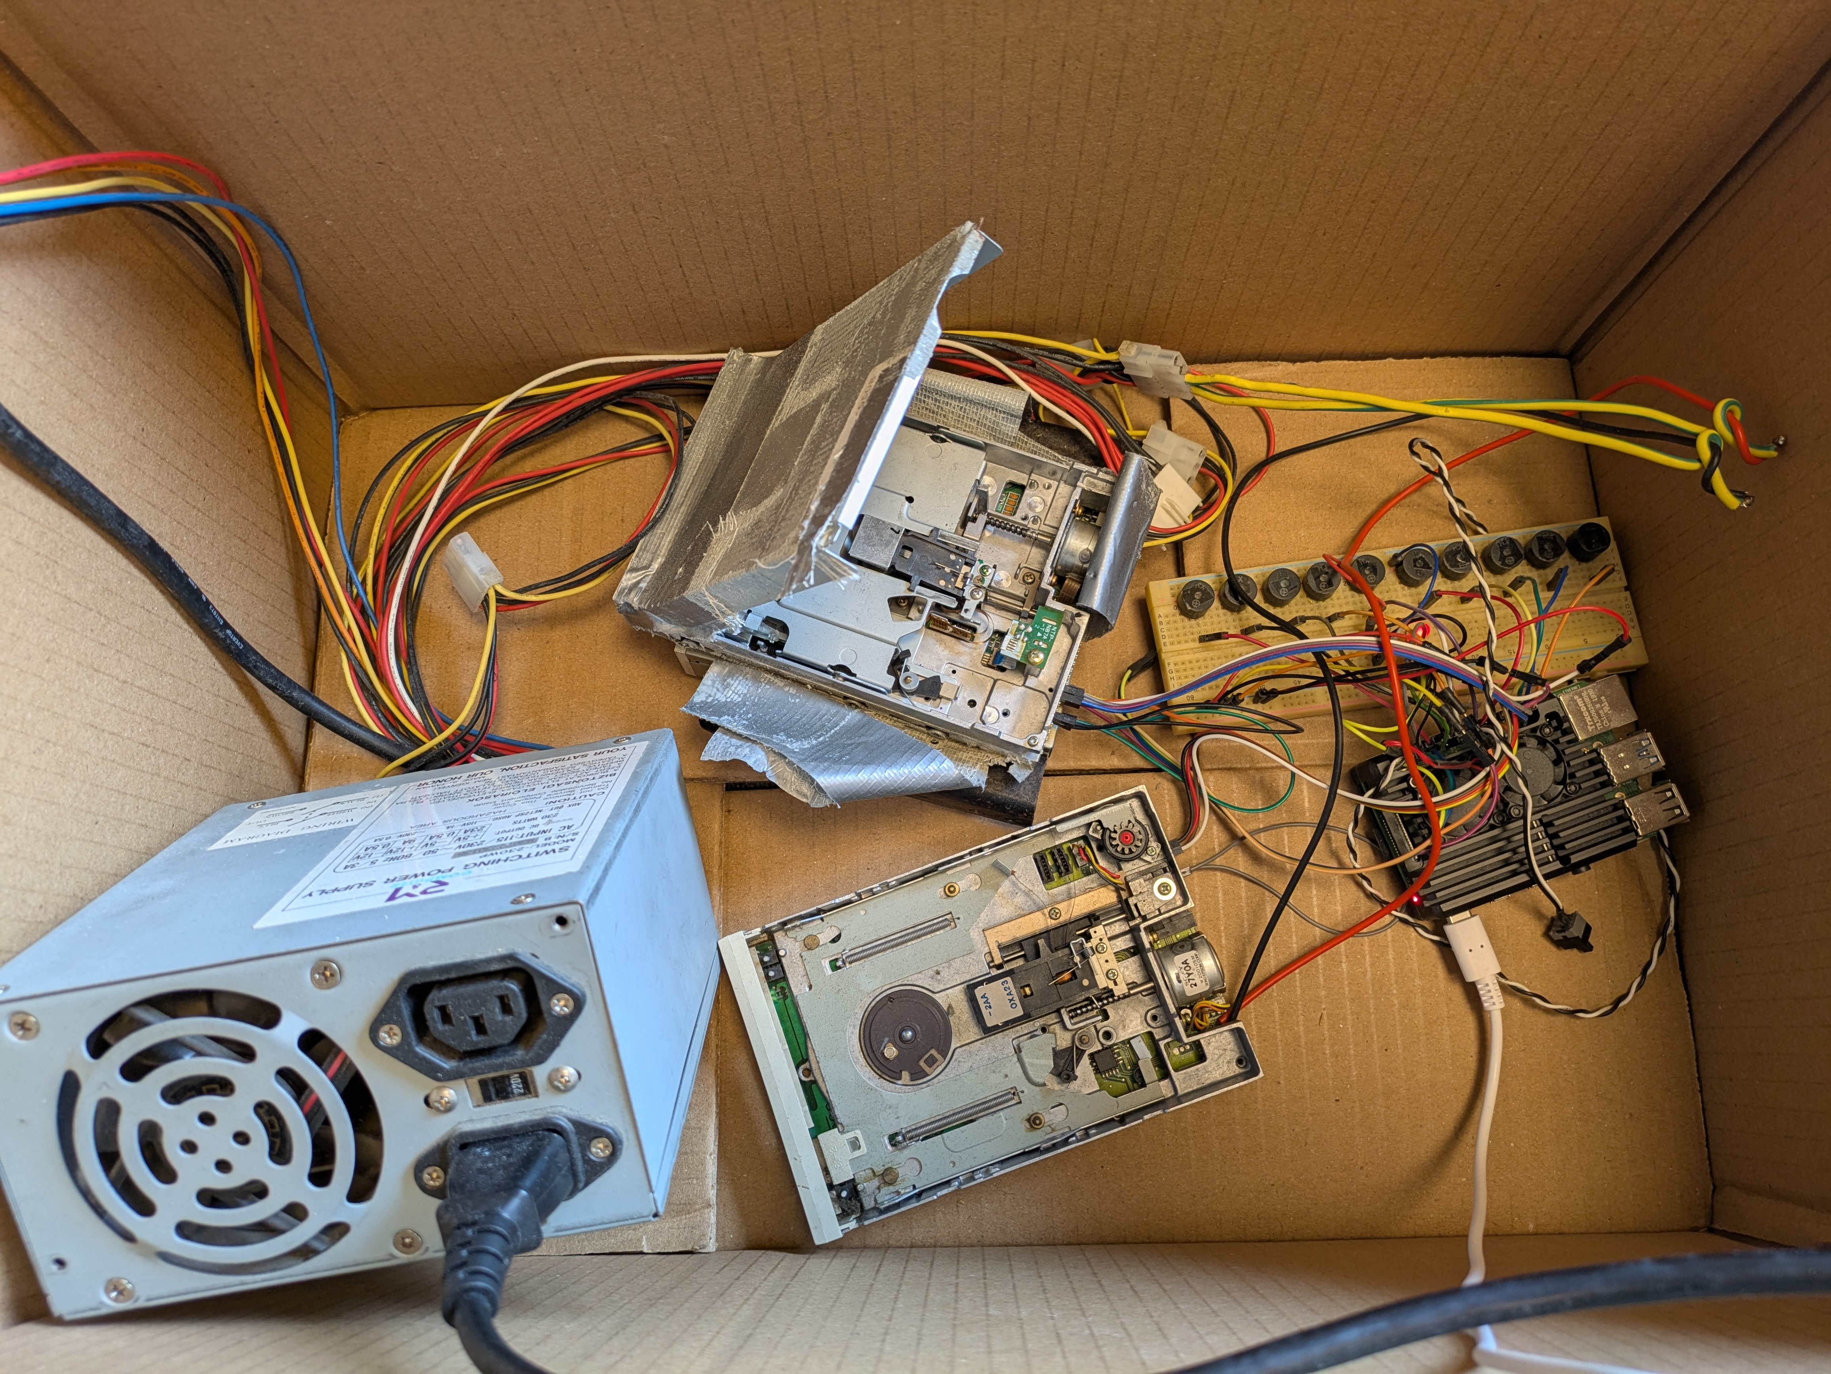
Eredmény:
Videó:
https://youtu.be/kjZNSoIBvME

Slide 7
Példakód: hangoló script
#! /usr/bin/python3
import wiringpi
import time
wiringpi.wiringPiSetupGpio()
MOTOR_PIN_1 = 11
DIR_PIN_1 = 10
MOTOR_PIN_2 = 19
DIR_PIN_2 = 13
MOTOR_PIN_3 = 6
DIR_PIN_3 = 5
motor_pin = MOTOR_PIN_3
dir_pin = DIR_PIN_3
wiringpi.softToneCreate(motor_pin)
wiringpi.softToneCreate(dir_pin)
hz = 440
x = True
while x:
tex = input("d, u, q vagy hz: ")
try:
hz = int(tex)
except:
if tex == "d":
hz -= 1
elif tex == "u":
hz += 1
elif tex == "q":
x = False
wiringpi.softToneWrite(motor_pin, hz*2)
wiringpi.softToneWrite(dir_pin, hz)

Slide 8
Mérés
Hang | a1 | e2 | a2 | e3 | a3
Midiszám | 33 | 40 | 45 | 52 | 57
Frekvencia | 55 | 82.4 | 110 | 164.8 | 220
Mért | 55 | 83 | 112 | 168 | 226
Mért sor: mekkora frekvenciát kell kiadni, hogy ténylegesen a megfelelő frekvenciájú hang szóljon
Alacsony frekvenciák: magasabbat nem tud kiadni, emiatt viszont kicsi az eltérés, tulajdonképpen nem zavaró
Mindhárom meghajtónál ugyanolyan mért értékek
(kivéve: a 3. már nem tudta kiadni a 220Hz-et)

Slide 9
Mérés ábrázolása
Az elvárt, és a szükséges (=mért) értékek egyszerű ábrázolása szinte teljesen lineáris összefüggésnek látszik (bal)
Másfajta ábrázolás (jobb): a szüséges/elvárt hányados ábrázolása az elvárt frekvenciákon

Slide 10
Görbeillesztés
110Hz-es kiugró érték feltételezhetőleg azért, mert 112Hz mért érték helyett 111.5Hz lenne helyes, a könyvtár viszont nem tud tört frekvenciákat kezelni
Ez így már esetlegesen közelíthető
egy lineáris függvénnyel
Pl: tipp = (0.000157*f + 0.994)*f
További ötletek, másfajta görbe?
Elvárt | 55 | 82.4 | 110 | 164.8
Mért | 55 | 83 | 111.5 | 168
Tippelt | 55.12 | 82.95 | 111.20 | 168.03
https://mycurvefit.com/

Slide 11
Piezo csipogók esete
Kék: mért hányados
Zöld: illesztett másodfokú
görbe
110Hz-től (A2)
3520Hz-ig (A7)

Slide 12
Köszönöm a figyelmet!
Kérdések?

